Slide 1
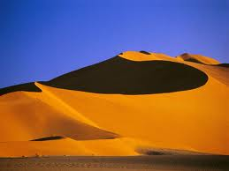
КРЕМНИЙ И ЕГО СОЕДИНЕНИЯ
Солощева Н.В. учитель химии ГБОУ СОШ №365 г. Санкт-Петербурга

Slide 2
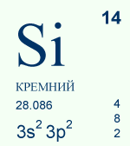
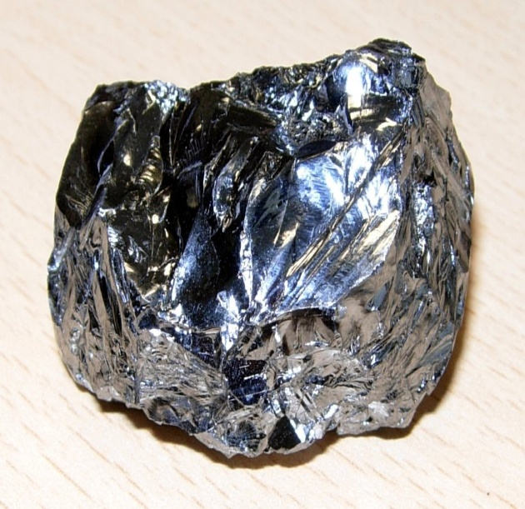
Кремний
Элемент 3 периода IV группы главной подгруппы

Slide 4
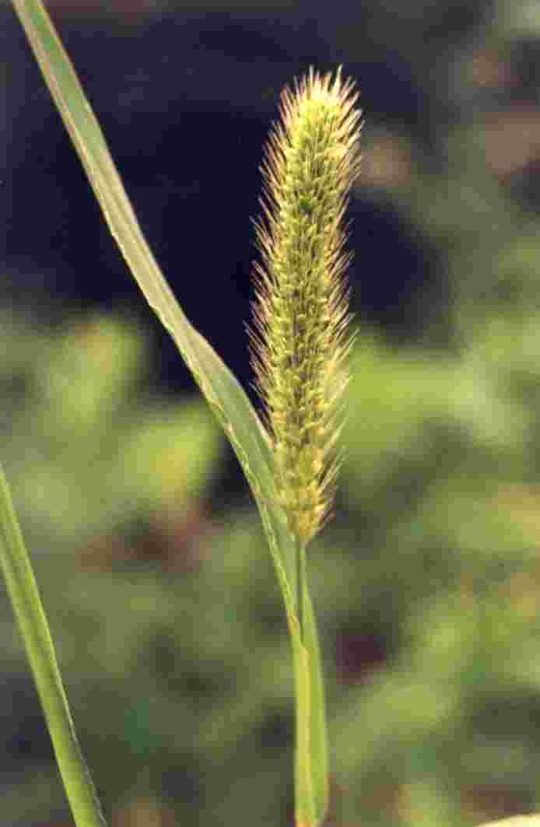
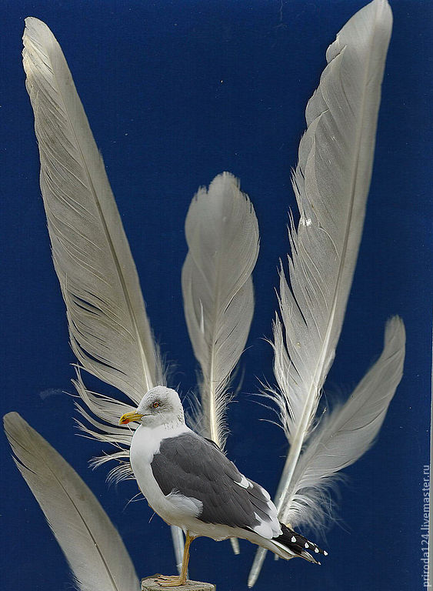
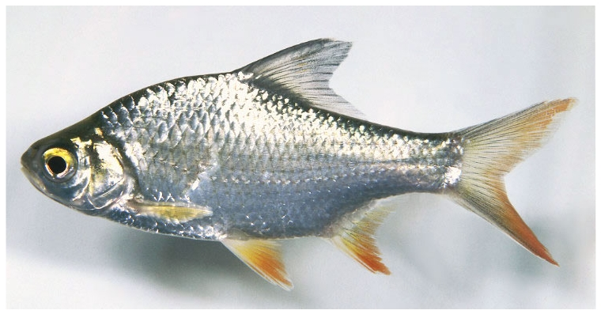
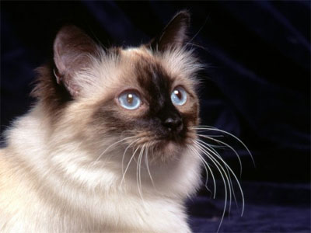
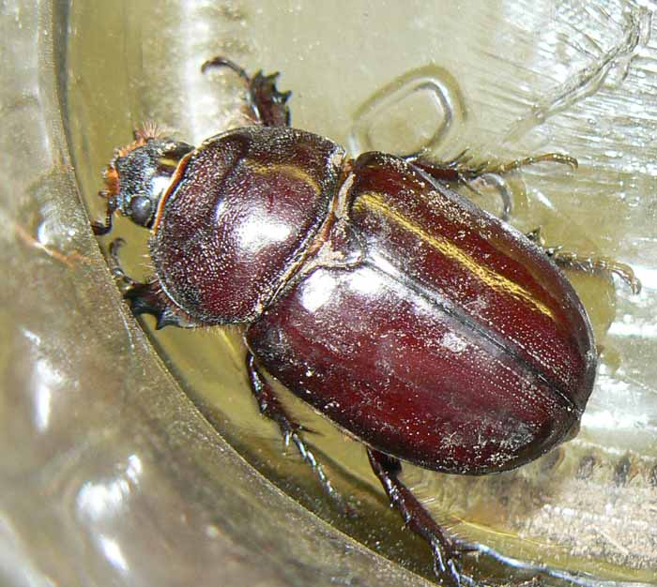
Кремний в живой природе
Придает прочность и гладкость
стеблям злаков
перьям птиц
крыльям бабочек
чешуе рыб
шерсти животных
панцирям жуков

Slide 5
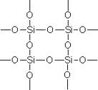
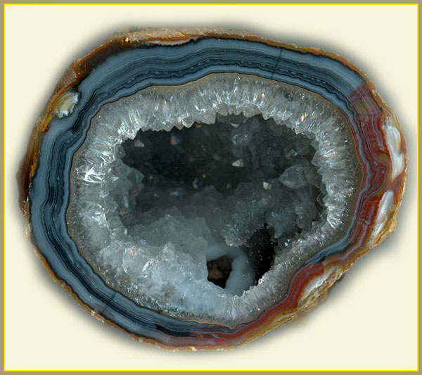
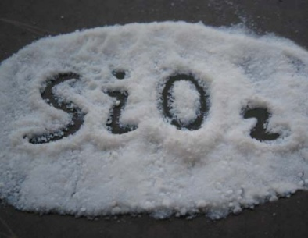
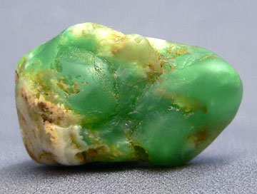
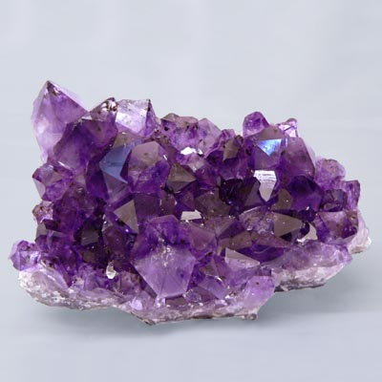
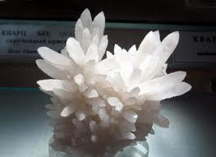
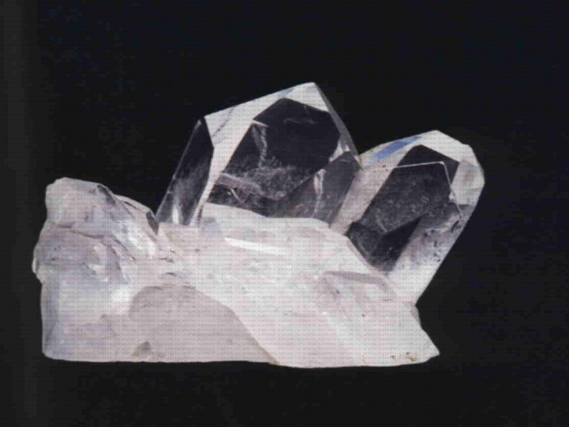
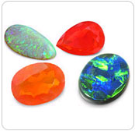
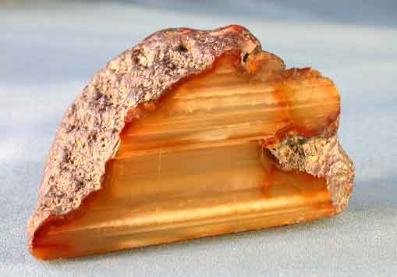
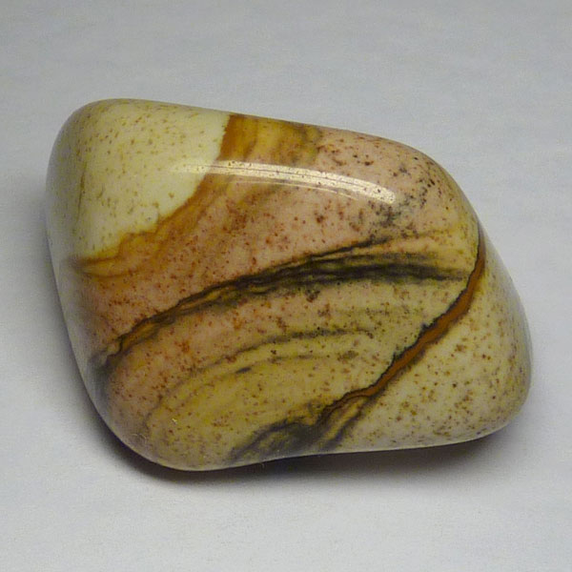
Оксид кремния (IV)
агат
SiO₂
оникс
кварц
SiO₂
аметист
горный хрусталь
сердолик
яшма

Slide 6
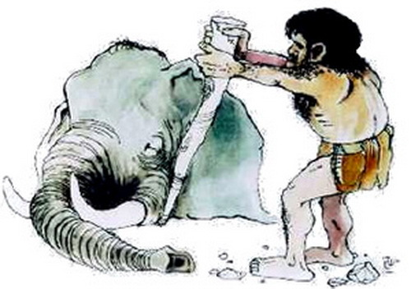
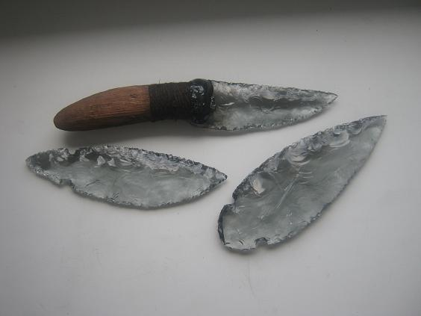
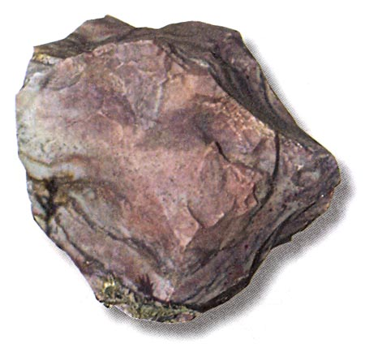
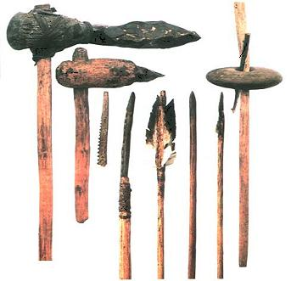
Каменный век
Кремень распространен и очень доступен На сколе очень острый
кремень SiO₂

Slide 7
Силикаты – соли кремниевой кислоты
Al₂O₃ * 2SiO₂ * 2H₂O каолинит (глина) K₂O * Al₂O₃ * 6SiO₂ ортоклаз (полевой шпат)

Slide 8
Силикатная промышленность
стекло
керамика
цемент
оконное химическое хрустальное стекловолокно кварцевое цветное оптическое
Строительные материалы: кирпичи канализационные и дренажные трубы облицовочные плиты
Предметы быта: фарфор фаянс майолика
быстротвердеющий расширяющийся
морозостойкий
жаропрочный
бетон
железобетон шлакобетон

Slide 9
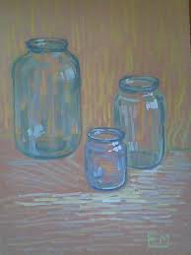
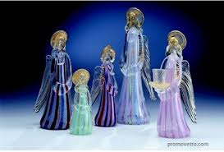
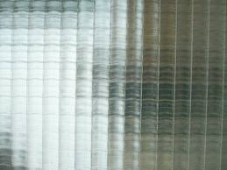
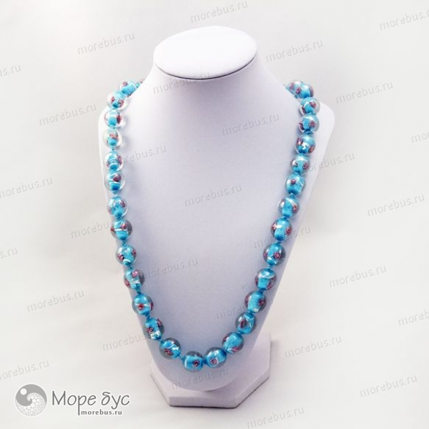
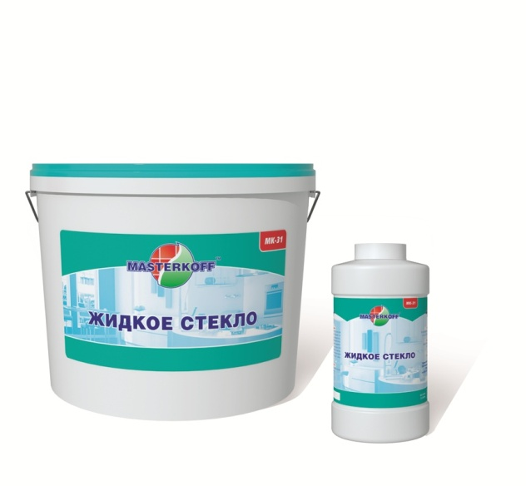
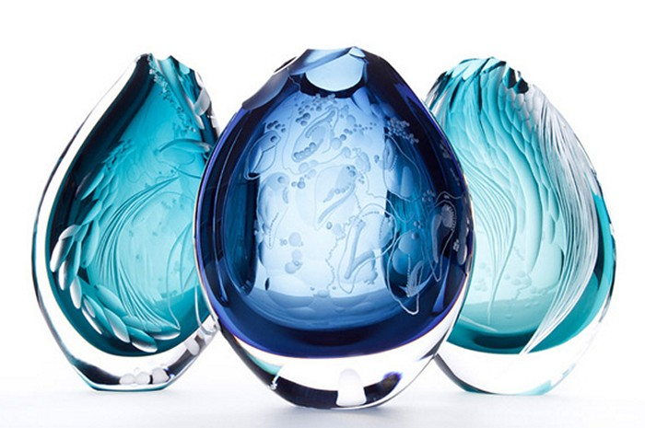
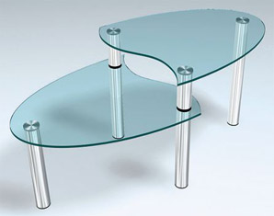

Slide 10
Силикатная промышленность

Slide 11
Цели и задачи проекта
личностные
предметные
метапредметные

Slide 12
Личностные: - развить умение управлять своей познавательной деятельностью; - быть готовым к осознанному выбору образовательной траектории.
Метапредметные:
- уметь генерировать идеи и определять средства, необходимые для их реализации;
- уметь определять цели и задачи деятельности; - использовать различные источники для получения информации;
- развивать умения выделять главное, работать в группе;
- использовать информационные технологии для оформления результатов исследований.
Предметные:
- изучить тему «Силикатная промышленность»;
- развить интерес к изучению предмета.

Slide 13
Проект «Силикатная промышленность»
№ | Состав группы | Тема исследования | Форма представления
1 |  | История стекла
2 |  | Состав и виды современных стекол
3 |  | История керамики
4 |  | Керамика в искусстве и промышленности
5 |  | Цемент и бетон

